Slide 1
ФГБОУ ВО «Российский экономический университет им. Г.В. Плеханова»
Итоговый проект на тему:
«Вереск»-интернет-магазин
целебных трав
Программа профессиональной переподготовки: Fullstack-разработка на языке Java
Трефильева Ирина Ивановна
Группа: FSJ-3-22

Slide 2

“Вереск”- небольшой интернет-магазин
товаров из лекарственных трав и других ценных
ингредиентов, собранных по всем правилам искусство
травничества вручную в экологически чистом
районе Владимирской области.

Slide 3
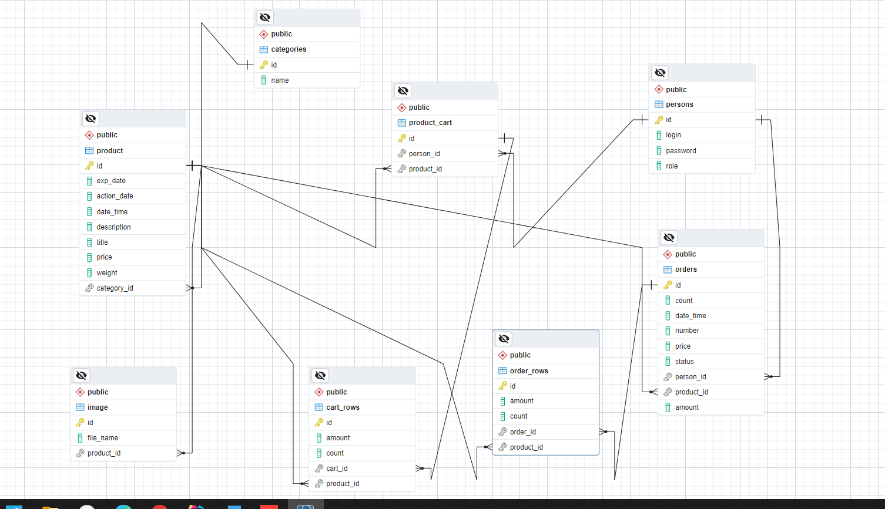
“ERD-модель”

Slide 4
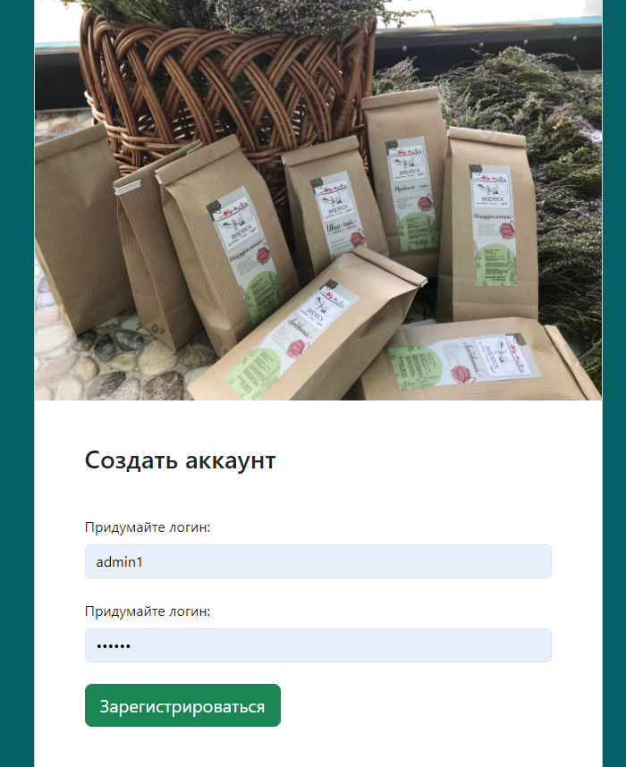
Инструментальные средства
приложение IntelliJ IDEA,
PostgreSQL, pgAdmin4
язык Java c использованием фрейморка Spring
(Boot, JPA, Security, Thymeleaf и др.)
HTML+CSS
Bootstrap/Grid

Slide 5
Результат:
Создан интернет-магазин для неавторизаванных/авторизованнных пользователей
Имеется возможность просмотра/фильтрации
товаров,их заказа и отслеживание статусов заказа
Проект является первым рабочим прототипом реального интернет-магазина

Slide 6
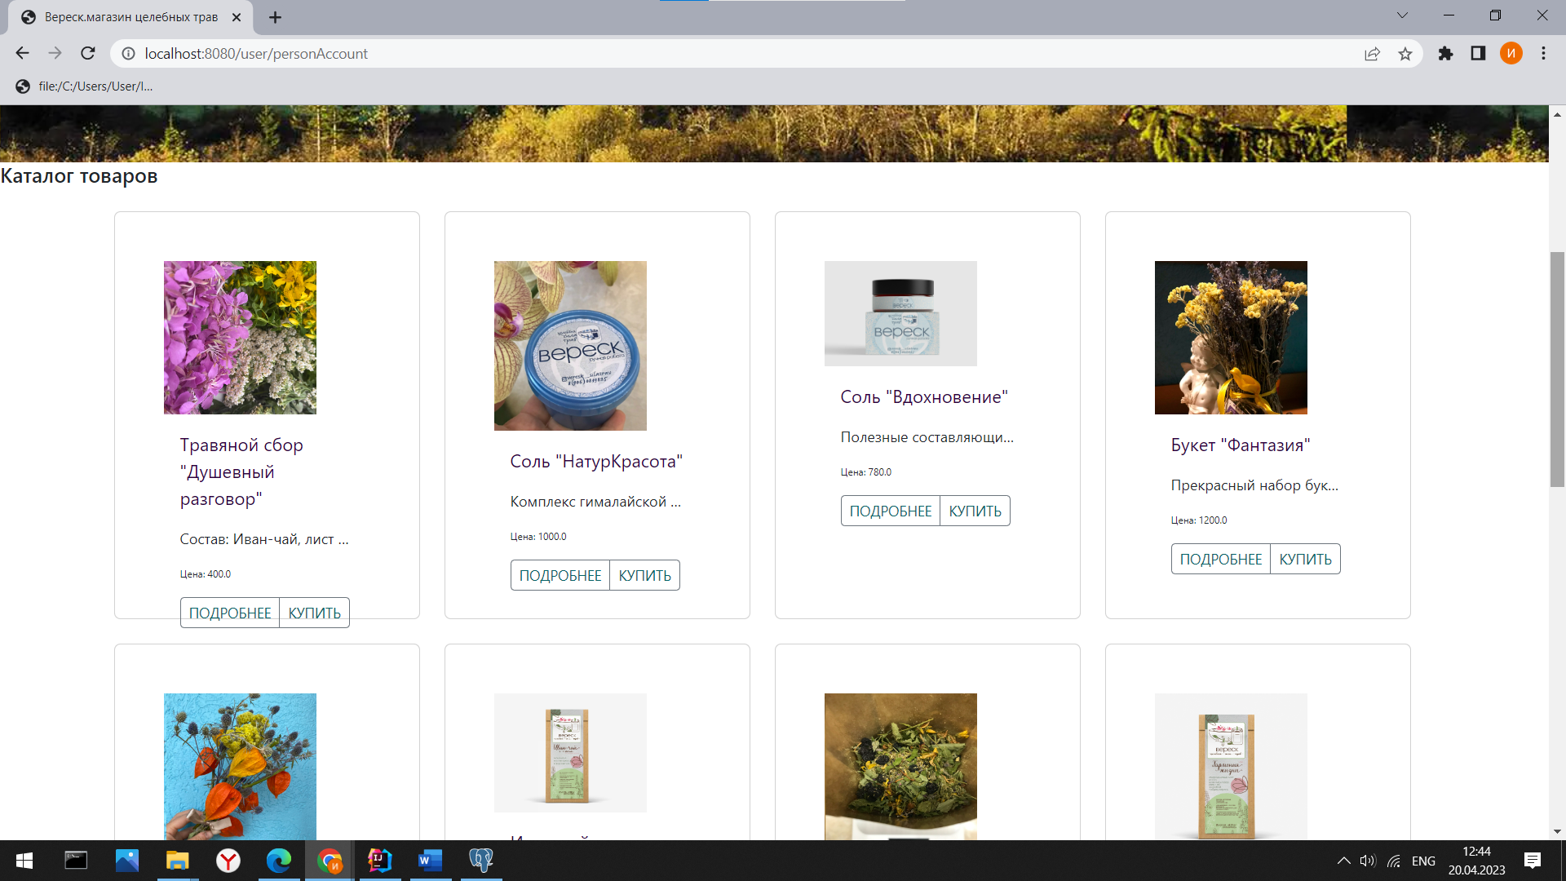

Slide 7
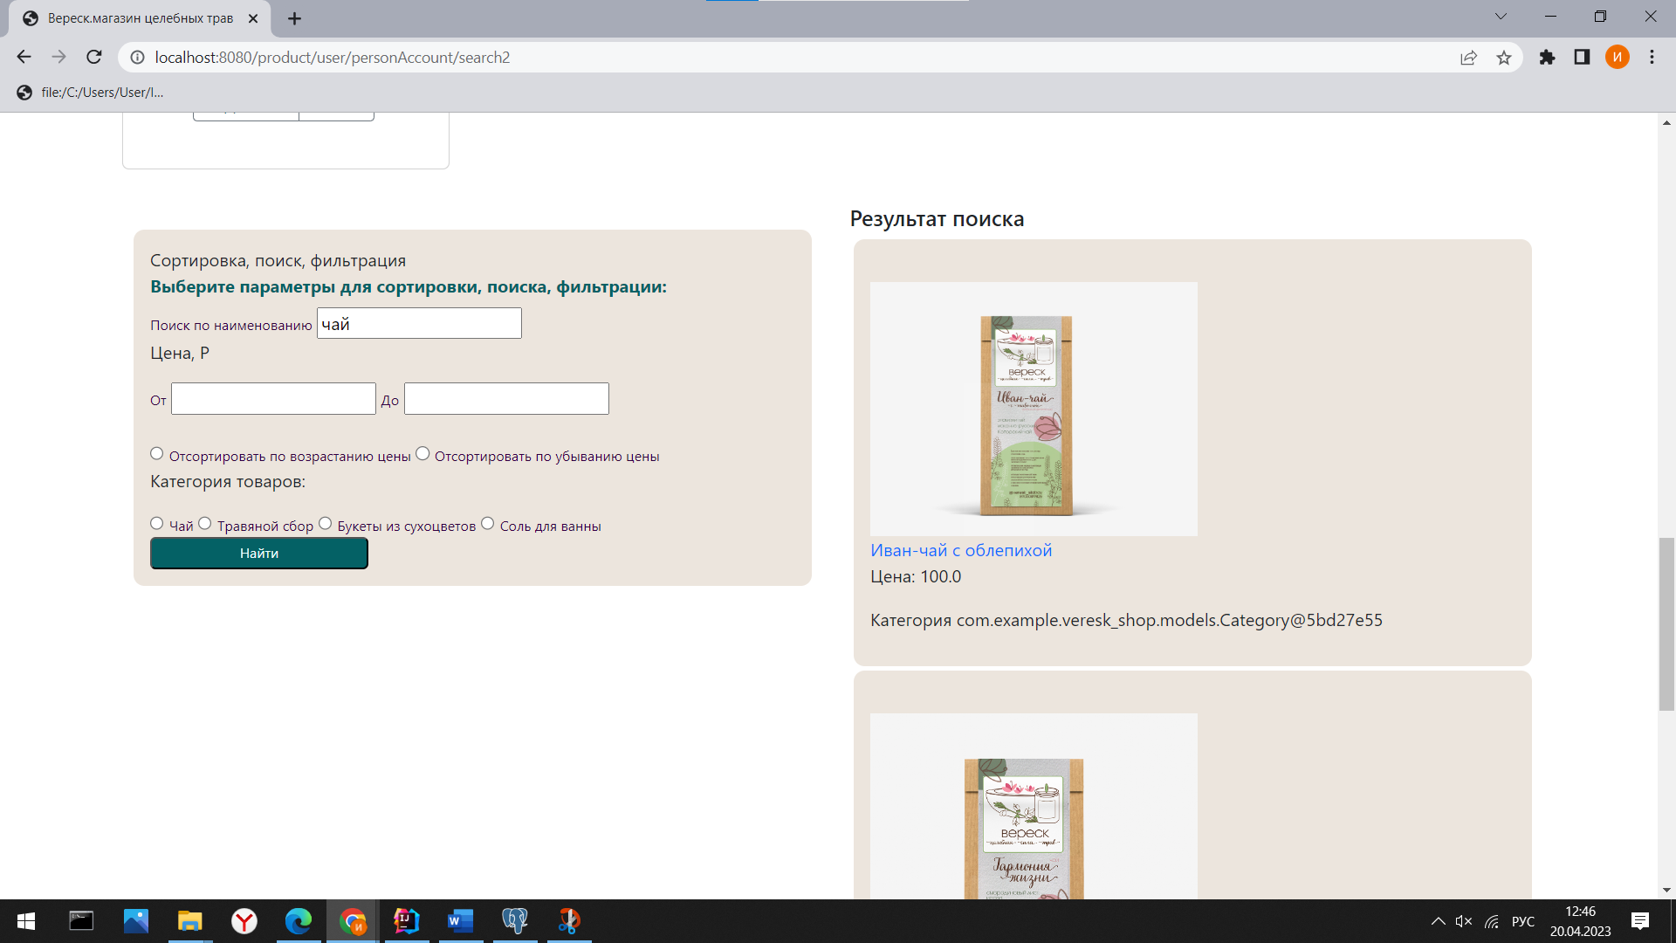

Slide 8
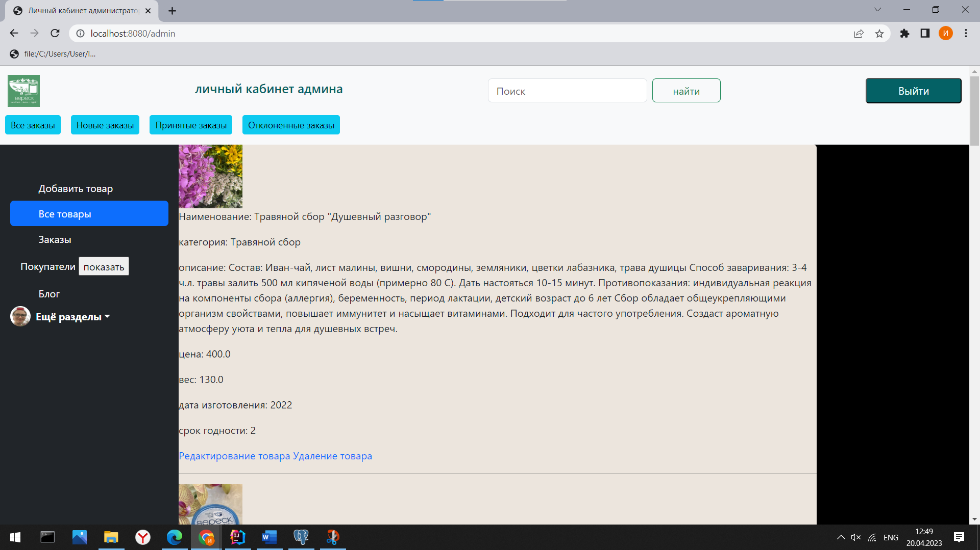

Slide 9
Перейдём
к видео-демонстрации
проекта->

